Slide 1
Topic modeling
Sang Yup Lee

Slide 2
Topic modeling
What is it?
특정 문서의 주제를 찾는 것
주요 방법들
Latent Semantic Indexing (a.k.a Latent Semantic Analysis)
행렬 기반 방법
Latent Dirichlet Allocation (LDA)
확률 기반 방법
BERTopic
사전학습 BERT 모형 기반

Slide 3
LDA
확률적 생성 모형
데이터가 특정 확률 모형 (혹은 확률 분포)을 이용해서 생성되었다고 가정
관측된 데이터를 가지고 역으로 확률 분포의 형태를 찾는 방법
주요 가정
하나의 문서는 여러 개(K)의 주제를 서로 다른 확률로 다루고 있음
코퍼스에 존재하는 문서들은 동일한 수(K)의 주제를 다루고 있음

Slide 4
LDA
확률적 생성 모형: LDA의 작동 방식
구체적으로 두 가지 종류의 확률 분포를 통해서 특정 문서에서 특정 단어가 사용되었다라고 가정
두 개의 확률 분포를 통해서 텍스트 데이터가 생성되었다라고 가정
분포1: 문서별 주제 분포⇒ 해당 분포가 갖는 구체적 값은 디리클레 분포를 통해 결정
분포2: 주제별 단어 분포⇒ 해당 분포가 갖는 구체적 값은 디리클레 분포를 통해 결정
이 두 개의 확률 분포를 실제 문서/단어 정보를 가지고 역으로 추정 (Bayesian 추론)

Slide 5
LDA
분포1: 문서별 주제 분포 (Dirichlet)
예: corpus를 구성하고 있는 전체 주제의 수가 3이라고 가정하는 경우
문서별 별도 주제 분포 존재
문서1 = (0.2, 0.2, 0.6)
문서2 = (0.5, 0.3, 0.2)
…
데이터 분석 전에는 각 확률의 구체적인 값을 알지 못함
특정한 확률값을 갖는 확률 분포를 이용해서 데이터가 생성되었다고 가정할 뿐
LDA 알고리즘을 데이터에 적용해 각 문서에 대한 주제 분포의 구체적인 값을 도출

Slide 6
LDA
분포2: 주제별 단어 분포 (Dirichlet)
corpus에 사용된 단어들이 각 주제와 관련된 정도를 나타냄
각 주제별 별도의 단어 분포 존재
주제별로 단어 분포를 하나씩 갖음
예) 전체 단어가 5개라고 가정
Topic1 = (0.1, 0.2, 0.5, 0.1, 0.1)
Topic2 = (0.1, 0.15, 0.6, 0.05, 0.1)
....
각 확률값은 각 단어가 해당 주제와 관련된 정도를 의미
각 확률값은 LDA를 데이터에 적용하여 계산

Slide 7
LDA
LDA의 작동 원리
LDA는 이러한 두 가지 종류의 확률 분포를 통해 특정 문서에서 사용되는 각 단어가 선택됐다고(혹은 생성됐다고) 가정
그러한 과정을 반복적으로 거쳐 우리가 갖고 있는 전체 텍스트 데이터가 생성됐다고 가정
우리가 가지고 있는 텍스트 데이터의 각 문서에 출현한 단어들의 횟수 정보를 사용하여 역으로 텍스트 데이터를 가장 잘 설명하는 이 두 종류의 분포의 구체적인 형태를 추정
즉, 각 문서별 주제 분포와 각 주제별 단어 분포의 구체적인 확률값을 추정

Slide 8
LDA (skip)
Example document = ‘Data science is an interdisciplinary field that uses scientific methods, processes, algorithms and systems to extract or extrapolate knowledge and insights from noisy, structured and unstructured data, and apply knowledge from data across a broad range of application domains.’
문서 d 에서 단어 n 이 선택되어지는 과정 (가정)
1) 문서 d에 대한 주제 분포를 선택
예) [topic1: 50%, topic2: 30%, topic3:30%]
2) 위의 분포에서 특정 topic을 단어 n의 주제로 선택 (topic assignment 라고 함), 예: topic1
3) topic1에 대한 단어 분포를 선택
예) [word1:10%, word2:50%, word3: 20%, word4:10%, word5:10%]
4) 위 분포를 이용해서 단어 n이 선택
이러한 과정을 거쳐서 특정 문서에의 단어들이 사용되었다라고 가정
우리가 해야하는 것은 관찰된 데이터 (문서와 단어들)를 토대로 역으로 분포1과 분포2를 추정하는 작업

Slide 9
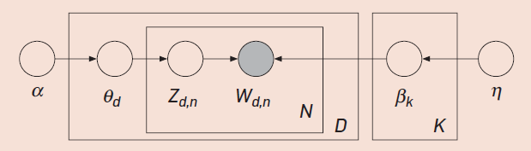
LDA (skip)
- β_{k}: 토픽 k에 대한 단어들의 분포 (Dirichlet 분포)
- θ_{d}: 문서 d에 포함되어있는 topic들에 대한 확률 분포 (Dirichlet 분포)
- Z_{d,n}: Topic assignment ⇒ 문서d에 포함이된 word n 가 갖는 주제
- W_{d}: observed words for document d
- W_{d,n}: the nth word in document d
- α, η: Dirichlet 확률 분포의 모형을 결정하는 파라미터 (https://en.wikipedia.org/wiki/Dirichlet_distribution)
- D: 전체 문서의 갯수
- K: 전체 주제의 수 (hyperparameter)
- N: 문서d에 속한 단어의 수
Blei, D. M. (2012). Probabilistic topic models. Communications of the ACM, 55(4), 77-84.

Slide 10

LDA
확률 분포 추정
실제로 사용된 단어들과 문서 정보를 이용해서 역으로 확률 분포의 구체적 형태를 추정
Bayesian 추론 방법 사용
posterior distribution
(β, θ의 구체적인 형태에 따라서 값이 달라진다.)
$$P\left(β_{1:K},θ_{1:D} | W_{1:D}\right)$$
$$=\frac{P(β_{1:K},θ_{1:D},W_{1:D})}{P(W_{1:D})}$$
evidence
joint distribution
https://en.wikipedia.org/wiki/Latent_Dirichlet_allocation

Slide 11
LDA
LDA 가 하는 것은
Posterior 분포 추정
추정 방법
MCMC (Markov chain Monte Carlo) Metropolis
(Collapsed) Gibbs sampling

Slide 12
Python coding
gensim 설치
https://radimrehurek.com/gensim/install.html
pip install --upgrade gensim
See ‘LDA_example.ipynb’
Data
total_sections_morphs.p
네이버의 정치, 경제, 사회 섹션 기사
사람들이 많이 본 순 하루 30개, 3달 기간
주제의 수는 연구자가 결정

Slide 13
Python coding
gensim 을 이용한 LDA 수행
from gensim import models
NUM_TOPICS = 30 # 찾고자 하는 주제의 수
lda_model = models.ldamodel.LdaModel(
corpus=DTM, num_topics=NUM_TOPICS, id2word=dictionary, alpha='auto', eta='auto'
)
alpha는 문서별 주제 분포가 갖는 디리클레 분포의 파라미터
eta는 주제별 단어 분포가 갖는 디리클레 분포의 파라미터

Slide 14
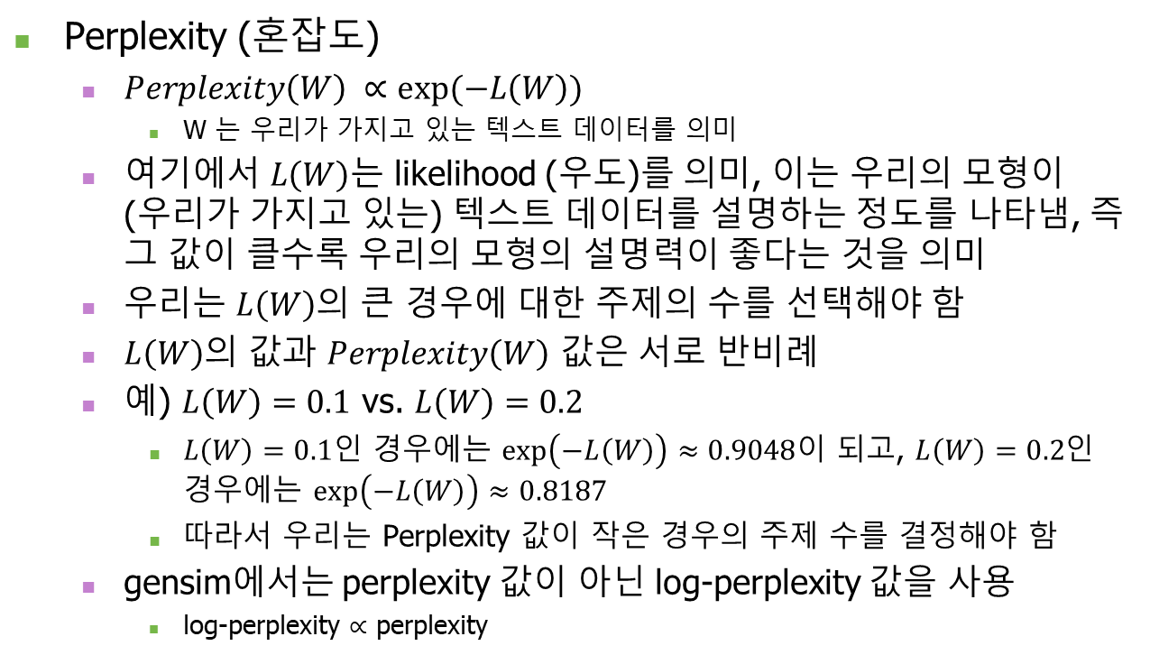
To find optimal # of topics
Perplexity (혼잡도)
$Perplexity\left(W\right) ∝exp(−L\left(W\right))$
W 는 우리가 가지고 있는 텍스트 데이터를 의미
여기에서 $L\left(W\right)$는 likelihood (우도)를 의미, 이는 우리의 모형이 (우리가 가지고 있는) 텍스트 데이터를 설명하는 정도를 나타냄, 즉 그 값이 클수록 우리의 모형의 설명력이 좋다는 것을 의미
우리는 $L\left(W\right)$의 큰 경우에 대한 주제의 수를 선택해야 함
$L\left(W\right)$의 값과 $Perplexity\left(W\right)$ 값은 서로 반비례
예) $L\left(W\right)=0.1$ vs. $L\left(W\right)=0.2$
$L\left(W\right)=0.1$인 경우에는 $\exp\left(−L\left(W\right)\right)≈0.9048$이 되고, $L\left(W\right)=0.2$인 경우에는 $\exp\left(−L\left(W\right)\right)≈0.8187$
따라서 우리는 Perplexity 값이 작은 경우의 주제 수를 결정해야 함
gensim에서는 perplexity 값이 아닌 log-perplexity 값을 사용
log-perplexity $∝$ perplexity

Slide 15
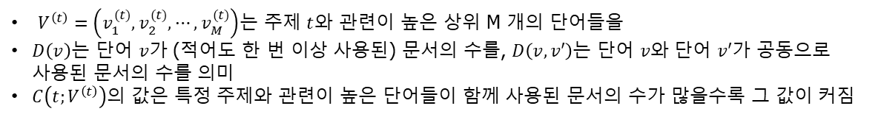
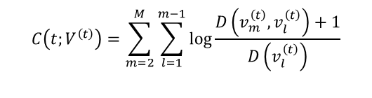
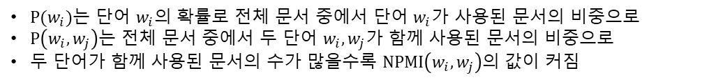
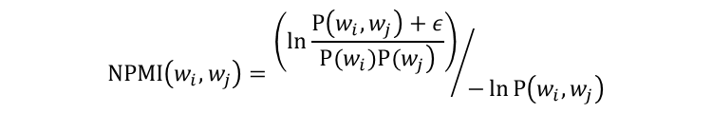
To find optimal # of topics
Coherence (응집도)
‘u_mass’
‘c_v’
정규화된 PMI(Normalized Pointwise Mutual Information, NPMI)를 기반
$$C\left(t;V^{\left(t\right)}\right)=\sum_{m=2}^{M}{\sum_{l=1}^{m−1}{\log{\frac{D\left(v_{m}^{\left(t\right)},v_{l}^{\left(t\right)}\right)+1}{D\left(v_{l}^{\left(t\right)}\right)}}}}$$
$V^{\left(t\right)}=\left(v_{1}^{(t)}, v_{2}^{(t)}, ⋯, v_{M}^{(t)}\right)$는 주제 $t$와 관련이 높은 상위 M 개의 단어들을
$D\left(v\right)$는 단어 $v$가 (적어도 한 번 이상 사용된) 문서의 수를, $D\left(v, v′\right)$는 단어 $v$와 단어 $v′$가 공동으로 사용된 문서의 수를 의미
$C\left(t;V^{\left(t\right)}\right)$의 값은 특정 주제와 관련이 높은 단어들이 함께 사용된 문서의 수가 많을수록 그 값이 커짐
$$NPMI\left(w_{i},w_{j}\right)={\left(ln\frac{P\left(w_{i},w_{j}\right)+ε}{\left.P(w_{i})P(w_{j}\right)}\right)}/{−\ln{P\left(w_{i},w_{j}\right)}}$$
$P(w_{i})$는 단어 $w_{i}$의 확률로 전체 문서 중에서 단어 $w_{i}$가 사용된 문서의 비중으로
$P\left(w_{i},w_{j}\right)$는 전체 문서 중에서 두 단어 $w_{i},w_{j}$가 함께 사용된 문서의 비중으로
두 단어가 함께 사용된 문서의 수가 많을수록 $NPMI\left(w_{i},w_{j}\right)$의 값이 커짐

Slide 16
Visualization
pyLDAvis 사용
설치
pip install pyldavis

Slide 17
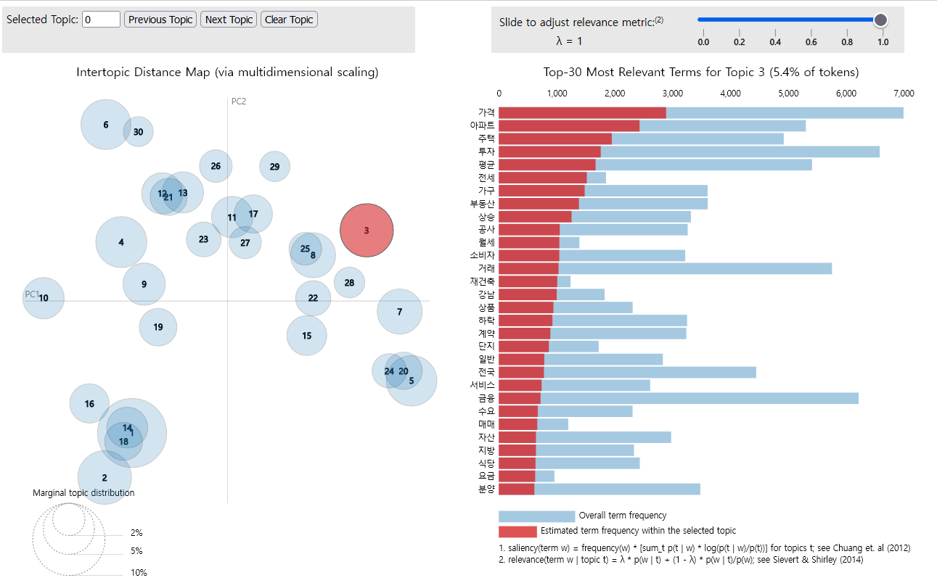
Visualization
pyLDAvis 결과
왼쪽 그림은 30개의 주제가 2차원 공간에 어떻게 위치하는지를 보여주고,
오른쪽 그림은 특정 주제(위의 경우는 주제 3)와 관련이 높은 단어의 빈도를 보여줌

Slide 18
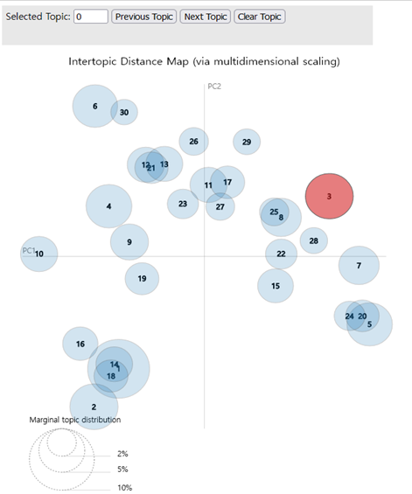
pyLDAvis
각 주제가 하나의 원으로 표현
원의 크기는 해당 주제가 전체 텍스트 데이터에서 얼마나 다뤄졌는지를 의미
원 간의 거리는 주제 간의 유사도를 의미: 주제 8과 25는 주제를 나타내는 원이 많이 겹치는데, 이는 각 주제와 관련이 있는 많은 단어가 서로 동일하기 때문

Slide 19
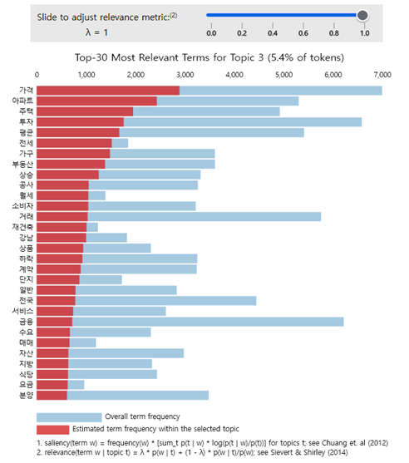
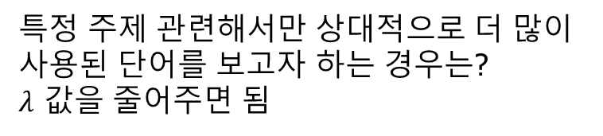
pyLDAvis
특정 주제와 관련된 정도가 큰 순으로 단어들의 빈도 정보 나타냄
빨간색 바는 각 단어가 해당 주제와 관련해 사용된 횟수를 나타내고, 파란색 바는 전체 데이터에서 해당 단어가 사용된 횟수를 의미
데이터셋에 자주 등장하는 단어가 상위에 랭크될 가능성이 큼
이 결과는 특정 주제 관련해서 상대적으로 더 많이 사용된 단어 정보를 보여주지 못함
특정 주제 관련해서만 상대적으로 더 많이 사용된 단어를 보고자 하는 경우는?
$λ$ 값을 줄어주면 됨

Slide 20

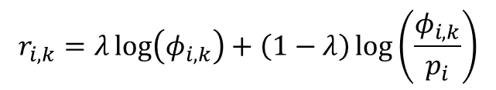
pyLDAvis
전체 데이터에서 사용된 정도 대비
상대적으로 특정 주제에서 얼마나 많이 사용되었느냐를 의미
Relevance
$$r_{i,k}=λ\log\left(φ_{i,k}\right)+\left(1−λ\right)\log\left(\frac{φ_{i,k}}{p_{i}}\right)$$
여기서 $r_{i,k}$는 단어 i와 주제 k의 관련도를 의미
$φ_{i,k}$는 단어 i가 주제 k에 대해 갖는 확률을,
$p_{i}$는 전체 텍스트 데이터에서 단어 i의 확률을 의미
$λ$는 두 항 간의 가중치를 의미하며, $0≤λ≤1$
$λ$의 값을 0에 가깝게 할수록 $\frac{φ_{i,k}}{p_{i}}$값을 고려하는 비중이 커짐. 즉, 전체 데이터에서 사용된 정도 대비 주제 k에서 사용된 정도를 더 크게 고려
Sievert, C., & Shirley, K. (2014, June). LDAvis: A method for visualizing and interpreting topics. In Proceedings of the workshop on interactive language learning, visualization, and interfaces (pp. 63-70).

Slide 21
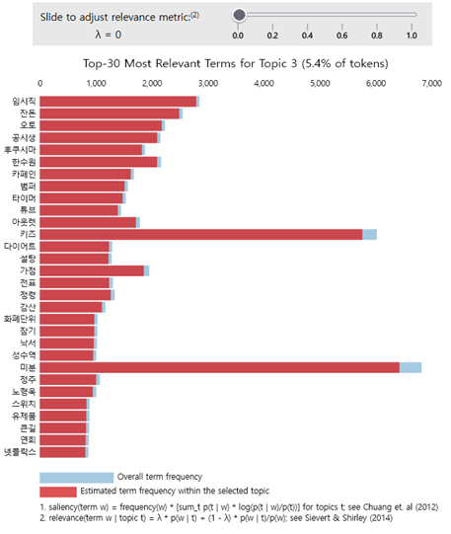
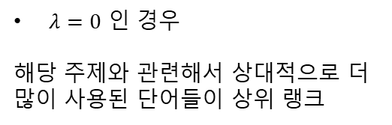
pyLDAvis
Relevance
$λ=0$ 인 경우
해당 주제와 관련해서 상대적으로 더 많이 사용된 단어들이 상위 랭크

Slide 22

pyLDAvis
$λ$의 적절한 값은?
관련도 지표를 제안한 시버트와 실리의 논문(Sievert & Shirley, 2014)에서는 0.6 값 제안
하지만, 데이터셋과 주제의 수에 따라 달라져야 함.

Slide 23
Recap
배운 내용들
전처리
빈도 분석 / 워드 클라우드
네트워크 분석
기계학습 알고리즘
벡터 / 문서의 벡터화
비지도학습
군집화 (K-Means)
차원축소
지도학습
지도학습 알고리즘 작동원리
문서 분류 / 감성 분석 (로지스틱 회귀 모형)
토픽 모델링 (LDA)
단어 임베딩 (Word2vec)

Slide 24
Q & A

